Slide 1


Муниципальное автономное дошкольное образовательное учреждение ,,Детский сад № 235 общеразвивающего вида" Советского района г.Казани
Игра – викторина для детей старшего
дошкольного возраста «Интересная Казань»
Подготовили воспитатели:
Шарифуллина М.Г., Токранова Э.В.

Slide 2

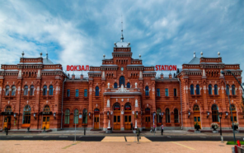
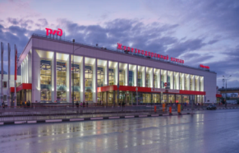
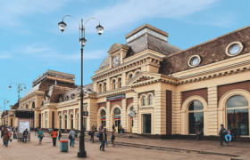
Покажи здание вокзала в Казани
Ж/д вокзал
Казань
Ж/д вокзал Нижний Новгород
Павелецкий ж/д вокзал в Москве

Slide 3


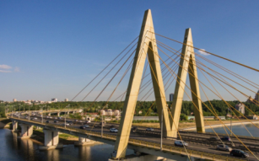
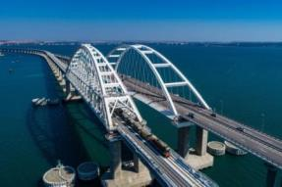
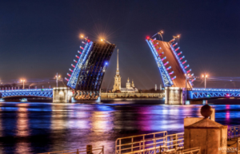
Какой мост принадлежит
городу Казани?
Мост Миллениум
Крымский мост
Дворцовый мост

Slide 4

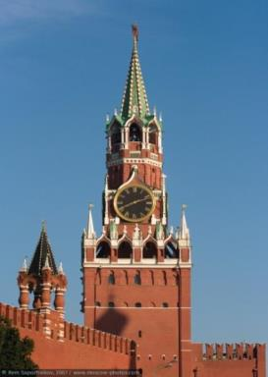
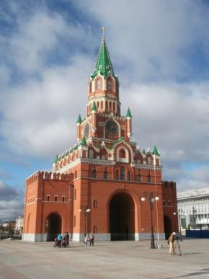
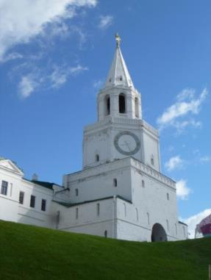
Какого цвета Спасская башня Казанского Кремля ?
Спасская башня Московского Кремля
Царевококшайский Кремль
Йошкар-Ола
Спасская башня Казанского Кремля

Slide 5


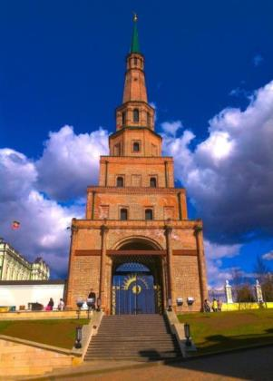
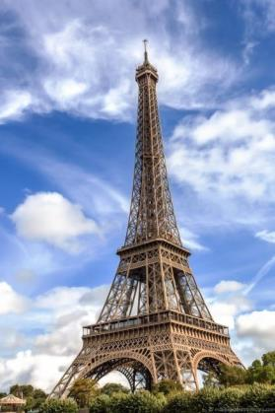
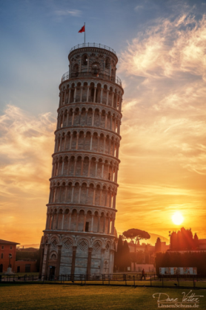
Какая башня Казани названа в честь царицы Казанского ханства?
Эйфелева башня
Пизанская башня

Slide 6

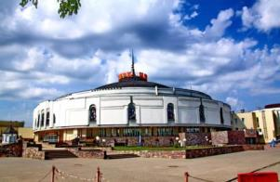
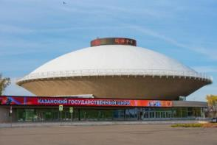
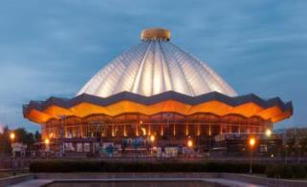
Какую форму имеет здание Казанского цирка?
Казанский цирк
в форме
«летающей тарелки»
Большой
Московский цирк
на Вернадского
Цирк
Нижний Новгород

Slide 7
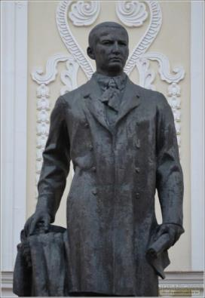
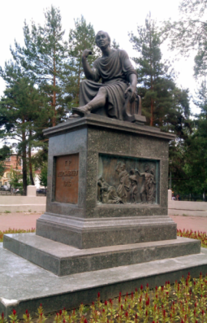
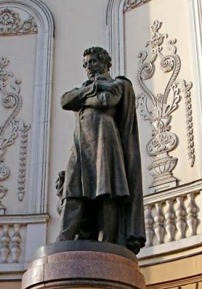
«О, как хорош родной язык, отца и матери язык!»
«И туган тел, и матур тел, әткәм-әнкәмнең теле!»
Укажите памятник поэту, которому принадлежат эти строки?
Памятник
Г.Р.Державину
Памятник
А.С. Пушкину
Памятник Г.Тукаю

Slide 8

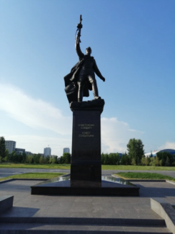
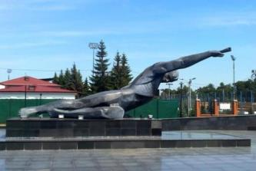
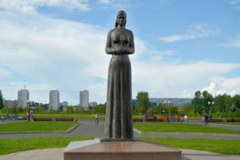
Какой памятник, посвященный героям ВОВ, находится перед парком им. А.М. Горького в Казани?
Памятник
Советскому солдату -
парк Победы
Памятник Неизвестному солдату -
Центральный парк культуры
и отдыха (ЦПКиО) имени Горького
Памятник
Матери солдата - парк Победы

Slide 9

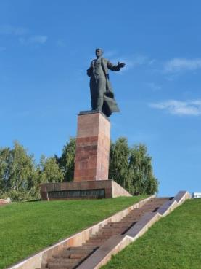
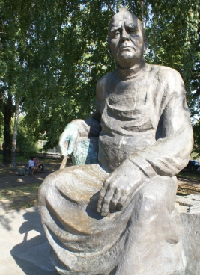
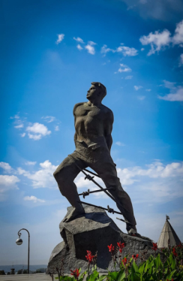
Памятник, какому татарскому поэту, герою ВОВ, есть в Казани?
Памятник
Муллануру Вахитову
Памятник
Баки Урманче
Памятник
Мусе Джалилю

Slide 10

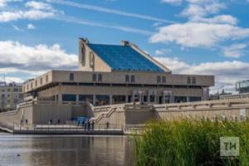
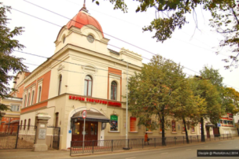
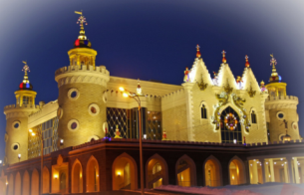
В каком театре в Казани оживают куклы?
Татарский государственный Академический театр имени Галиасгара Камала
Татарский государственный
театр драмы и комедии
имени Карима Тинчурина
Театр кукол
ЭКИЯТ

Slide 11

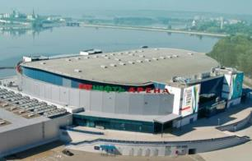
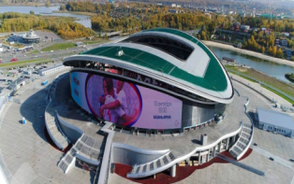
Какой стадион с воздуха выглядит, как прекрасный речной цветок?
Ледовый дворец спорта
«Татнефть Арена»
Стадион
«Ак Барс Арена»
Дворец водных
видов спорта

Slide 12

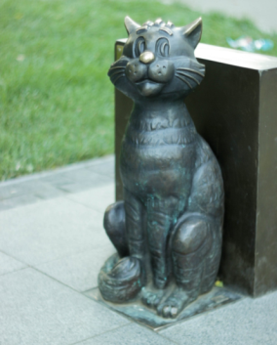
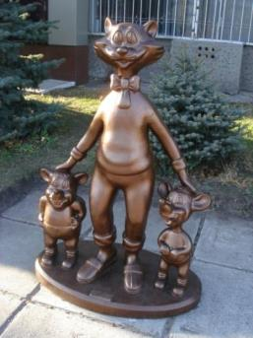
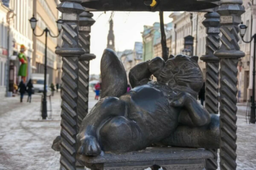
А это коты. Какой кот живёт в Казани?
Памятник
Коту Матроскину -
город Саратов
Памятник
коту Леопольду -
город Комсомольск
Памятник
Коту Казанскому

Slide 13

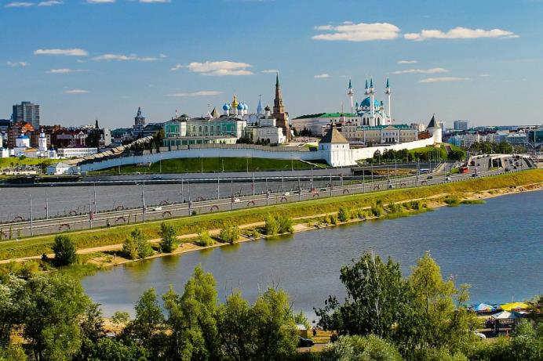
Спасибо за внимание!

